Slide 1

海口实验中学科技社 2023年第二学期统筹会议
HKEMS-STMO 2023
Semester 2Co-ordination Meeting

Slide 2

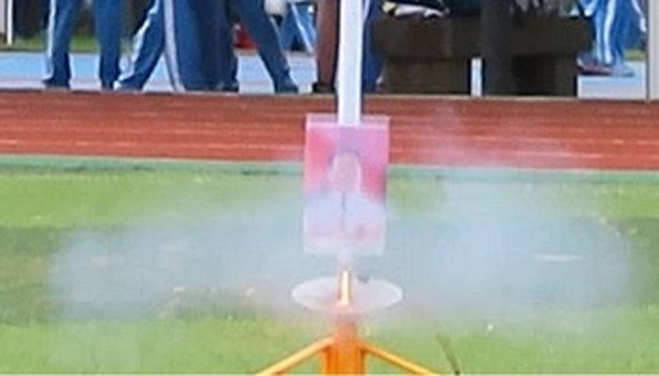
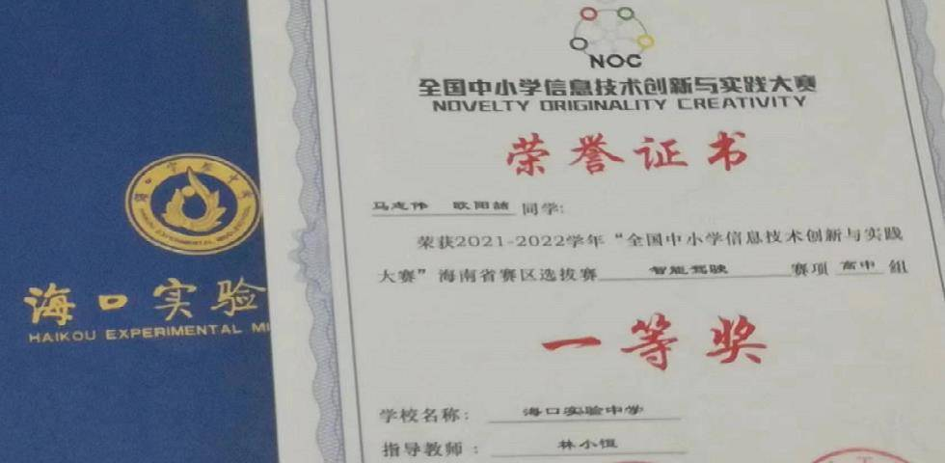

蓦然回首——学期工作总结

Slide 3

却相迎——新学期统筹规划
1.为响应学校号召，增强学生的科技意识，提高学生科技创作的能力，让学生体验到科学的实用和神奇，提高我校学生参与学校各类科技活动的热情，本学期预计将开展校级科技活动（科技比赛，科技作品展览，科技节等等活动）
2. 进行社团“流浪气球”计划合作设计并制造一个临界空间科学探测
3.以长征二号F运载火箭为模板仿造设计并发射一枚低空小型探空火箭。

Slide 4

千帆过尽——社员成员普查汇总
开展社团成员普查，是摸清社团家底的重要手段。
开展社团成员普查，是推动社团发展的内在要求。
开展社团成员普查，是完善社团发展战略和政策体系，
促进社团合理均衡发展提升社团信息化水平的迫切需要。
*社员身份均默认保留至高二，高三需重新申请。

Slide 5


天下之治，有因有革——行政改制
据 科第〔2023〕01 号行政文件
关于调整社团内组织架构的指示（试行稿）
原有部门及小组划分取消，创立新部门及下属小组
行政部：后勤组，外联组
科技部：理化组，信息技术组，电子技术组，计算机硬件组，航空航天组

Slide 6

浮事新人换旧人——新一届干部选举
留任科技社能带来什么？
能够拥有科技社极为丰厚的资源的无条件使用权与部分处置权。
留任科技社能够提升自己的自信心、责任心，提高组织、管理能力，
能够锻炼沟通技巧，有助于增强人际交往、协调关系等综合素质。
如何才能留任科技社？
留任科技社要做到以下几点：
1.要全心全意为社员服务，想干事，能干事，愿干事。
2.对社团有全面的认识，有相应管理才能。
3.有想法，有创意，有行动。
……

Slide 7

感谢您的聆听
Thanks for listening
团结一致，同心同德，任何强大的敌人，任何困难的环境，都会向我们投降。——毛泽东

